Slide 1
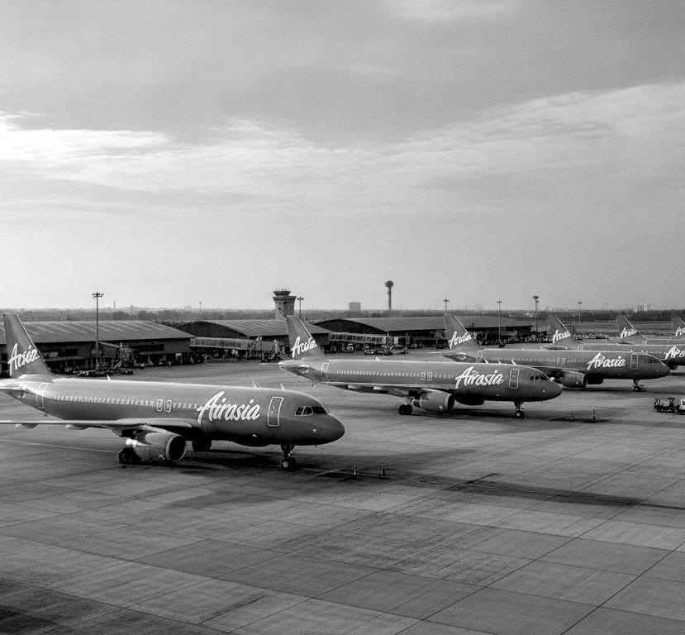

2001
2009
AIRASIA
THE WORLD'S LOWEST COST AIRLINE
Sejauh mana keunggulan biaya yang dibangun di rute pendek dapat dibawa ke pasar penerbangan jarak jauh?
KELOMPOK 3
Aslih Abnuri (25/574338/PEK/31801)
Tifani Puspita (25/574443/PEK/31851)
Happy Dinithasari (25/574400/PEK/31831)
Dara Astrini Rahayu K (25/574437/PEK/31847)
Notes:
Pembuka. Satu pertanyaan strategis: apakah keunggulan biaya AirAsia yang dibangun di rute pendek dapat dipindahkan ke rute jarak jauh melalui AirAsia X. Kasus Robert M. Grant (2010), Case 9, data 2008 sampai pertengahan 2009. Angka 2001 sampai 2009 adalah rentang waktu kasus: dari akuisisi RM 1 sampai keputusan tentang AirAsia X.

Slide 2
HOW WE READ THE CASE
Lowest cost sering dibaca sebagai kelemahan. Dibaca dengan tepat, murah adalah hasil disiplin biaya (cost discipline) yang sistematis. Pertanyaannya: apakah sistem itu dapat dipindahkan (transferable) ke rute jauh?
1
2
3
4
MASALAH
LINGKUNGAN
POSISI BIAYA
PILIHAN
Tujuan yang terhalang dan pertanyaan strategis.
PESTEL, Five Forces, kekuatan pendorong, peta kelompok strategis.
Benchmarking, sumber keunggulan, uji transferabilitas, bukti KL London.
Isu kunci, alternatif, scorecard, rekomendasi, rencana implementasi.
Notes:
Kerangka dari Thompson dan Strickland Bab 3 serta panduan analisis kasus RPKPS: masalah, alternatif, isu, kesimpulan. Urutan mengikuti logika Structure Conduct Performance. Seluruh angka bersumber dari tabel dalam kasus.

Slide 3
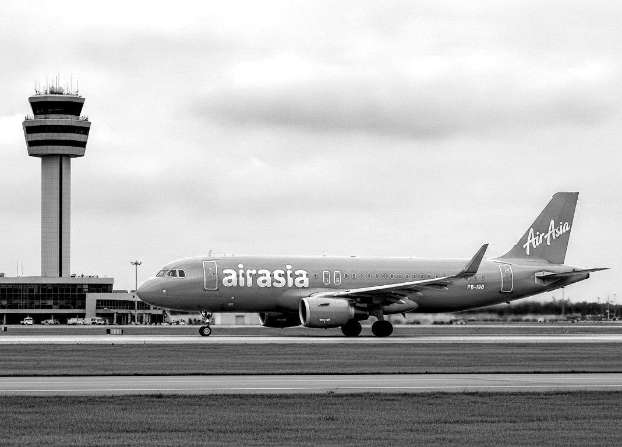
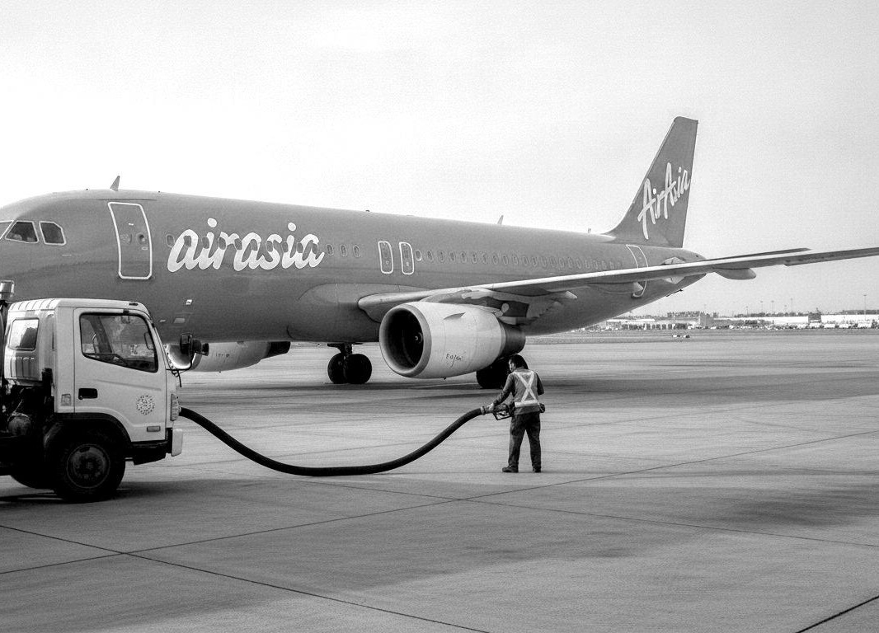
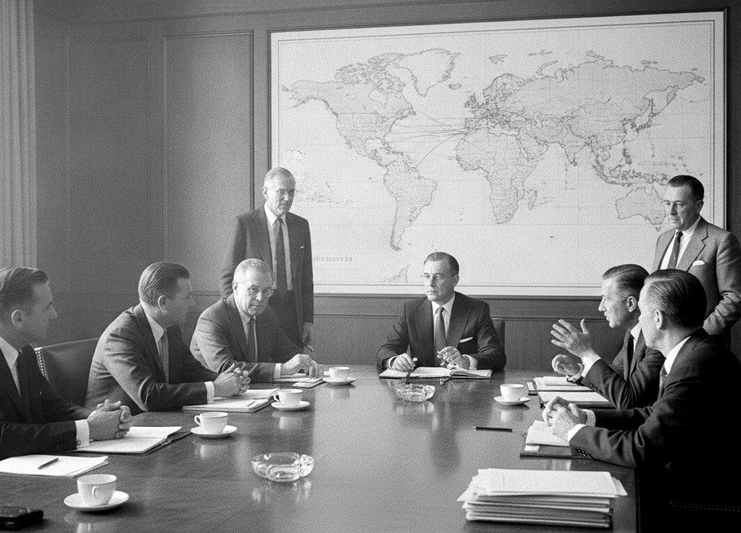
AIRASIA AT A GLANCE
79
11,8 jt
10
RM 1
pesawat, 2009
penumpang per tahun
negara dilayani
harga akuisisi 2001, sekitar Rp 2.700
MILESTONES
2001
2002
2004
2007
2009
Diambil alih Fernandes dan McCarthy seharga RM 1 (Rp 2.700)
Relaunch mengikuti Ryanair, Southwest, easyJet
Rute internasional pertama; IPO RM 717 juta (Rp 1,7 triliun)
AirAsia X mulai terbang jarak jauh
Skytrax: World's Best Low Cost Airline
Notes:
Dari 2 pesawat dan 200 ribu penumpang (Januari 2002) menjadi 79 pesawat dan 11,8 juta penumpang (Maret 2009). Hub di KL, Bangkok, dan Jakarta. Akuisisi 2001 seharga RM 1 (sekitar Rp 2.700 saat itu, Rp 10.000 nilai 2026) dengan warisan utang RM 40 juta (Rp 108 miliar saat itu, Rp 400 miliar nilai 2026). IPO 2004 RM 717 juta (Rp 1,7 triliun saat itu, Rp 4,9 triliun nilai 2026). Kurs: RM 1 = Rp 2.700 (2001), Rp 2.350 (2004), Rp 2.900 (2008), Rp 2.950 (2009); inflasi Indonesia 2009 ke 2026 sekitar 1,9 kali. Riset UBS 2007: biaya per ASK terendah di dunia. ROA 2008 sebesar 4 persen ketika hampir semua maskapai dunia merugi.

Slide 4
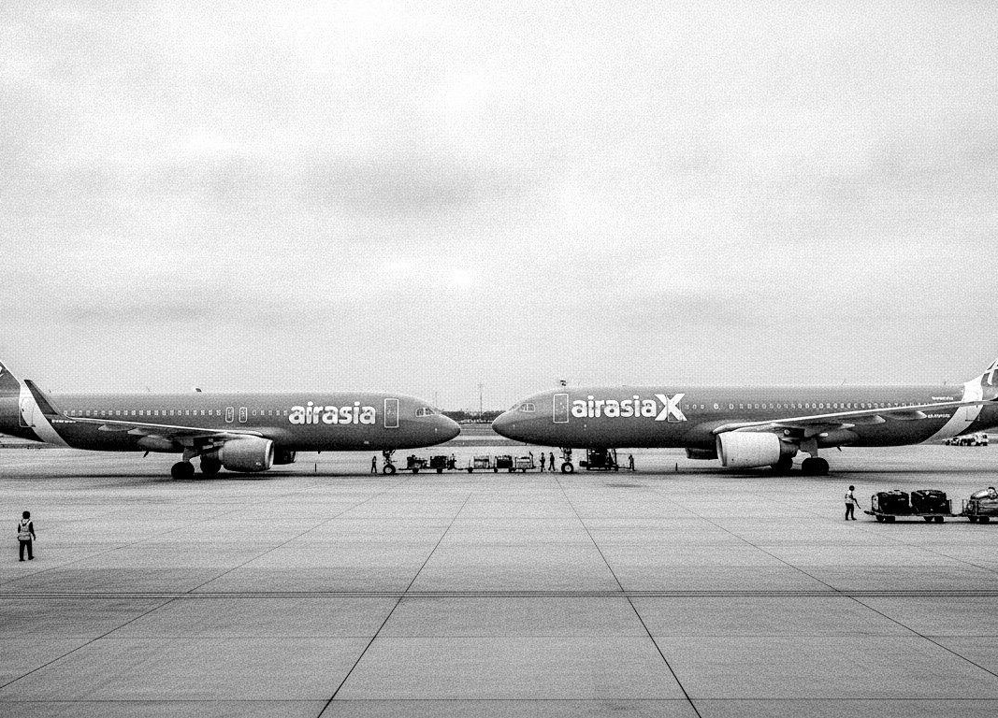
THE STRATEGIC PROBLEM
TUJUAN (GOALS)
Menjadi maskapai internasional, bukan hanya regional
Tetap berbiaya terendah di setiap rute
Tumbuh lewat rute gemuk (trunk routes) jarak jauh
HAMBATAN (BARRIERS)
Model LCC bertumpu pada rute pendek, satu tipe pesawat, layanan minimal
Pesaing jarak jauh punya feeder, tiket terusan, subsidi silang
Neraca 2008 lemah: utang RM 6,69 miliar (Rp 19,5 triliun), kas RM 153,8 juta (Rp 447 miliar)
A320 rute pendek dan A330 rute jauh: dua pesawat, dua model bisnis.
Kurs 2008: RM 1 sekitar Rp 2.900; nilai 2026 kira-kira dua kali lipat.
Notes:
Mengikuti panduan RPKPS: masalah adalah tujuan yang terhalang. Angka neraca dari Tabel 9.1: rugi bersih RM 496,6 juta (Rp 1,4 triliun saat itu, Rp 2,9 triliun nilai 2026), utang RM 6,69 miliar (Rp 19,5 triliun; Rp 39 triliun nilai 2026) berbanding ekuitas RM 1,61 miliar (Rp 4,7 triliun; Rp 9,3 triliun), kas RM 153,8 juta (Rp 447 miliar; Rp 0,9 triliun). Azran Osman-Rani (CEO AirAsia X): rute gemuk jarak jauh adalah sumber lalu lintas berikutnya.

Slide 5
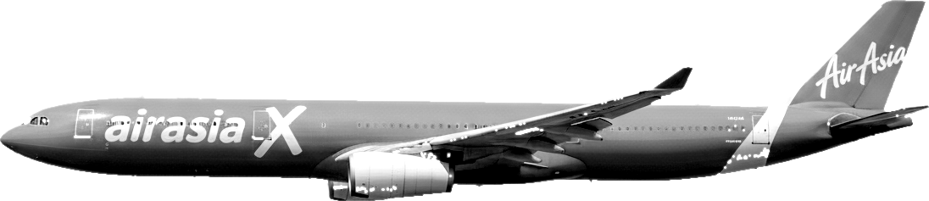
THE STRATEGIC QUESTION
Apakah keunggulan biaya AirAsia dapat ditransfer ke rute jauh, dan bagaimana menata hubungan dengan AirAsia X agar eksplorasi (exploration) tidak mengganggu eksploitasi (exploitation)?
TIGA PILIHAN MANAJEMEN, PERTENGAHAN 2009
1 Merger AirAsia X ke dalam AirAsia
2 Tetap terpisah dengan kontrak layanan
3 Kembali fokus ke pasar regional
Eksplorasi dan eksploitasi mengacu pada March (1991): mendalami kompetensi yang ada sambil mencari peluang baru.
Notes:
Istilah exploration dan exploitation mengacu pada March (1991): perusahaan perlu menyeimbangkan pendalaman kompetensi yang ada dengan pencarian peluang baru. Gambar: AirAsia X A330, pesawat berbadan lebar untuk rute jauh.

Slide 6
PESTEL ANALYSIS
P
E
S
POLITIK
EKONOMI
SOSIAL
Dukungan pemerintah; rute jauh berhadapan dengan MAS
500 juta penduduk dalam 3,5 jam terbang; BBM 47% biaya
Segmen menengah kurang terlayani; pasar diperluas
T
E
L
TEKNOLOGI
LINGKUNGAN
LEGAL
Navitaire, yield management, ponsel; tanpa komisi agen
A320 baru hemat BBM; A340 boros di rute jauh
Deregulasi rute lintas negara; kepemilikan asing dibatasi
Notes:
Angka 47 persen dihitung dari Tabel 9.1: bahan bakar RM 1.389,8 juta dari biaya operasi RM 2.966 juta. Simpulan PESTEL: faktor politik dan legal adalah pembentuk struktur paling kuat. Joint venture Thai AirAsia dan Indonesia AirAsia mengontrakkan operasinya kembali ke AirAsia dengan imbalan fee bulanan. Distribusi langsung memangkas komisi agen dan sulit ditiru maskapai lama.

Slide 7
FIVE FORCES ANALYSIS
PEMASOK
tinggi
PEMBELI
tinggi
Industri kurang atraktif. Laba lahir dari posisi biaya perusahaan, sesuai logika Structure Conduct Performance. Bahan bakar dan pesawat tidak bisa dikendalikan; yang bisa dikendalikan hanya struktur biaya sendiri.
RIVALITAS
tinggi
PENDATANG
sedang
SUBSTITUSI
sedang / rendah
Notes:
Rivalitas: banyak peniru model Southwest, MAS menekan di rute domestik. Pemasok: duopoli Airbus dan Boeing, bahan bakar mengikuti harga minyak, tarif bandara tanpa negosiasi. Pembeli: sangat peka harga, biaya berpindah nol. Pendatang baru: deregulasi dan pesawat sewaan menurunkan hambatan; penahan slot, merek, skala. Substitusi: bus, kereta, feri di rute pendek; tidak ada pengganti setara di rute antarbenua. Tahun 2008 hampir seluruh maskapai dunia merugi.

Slide 8
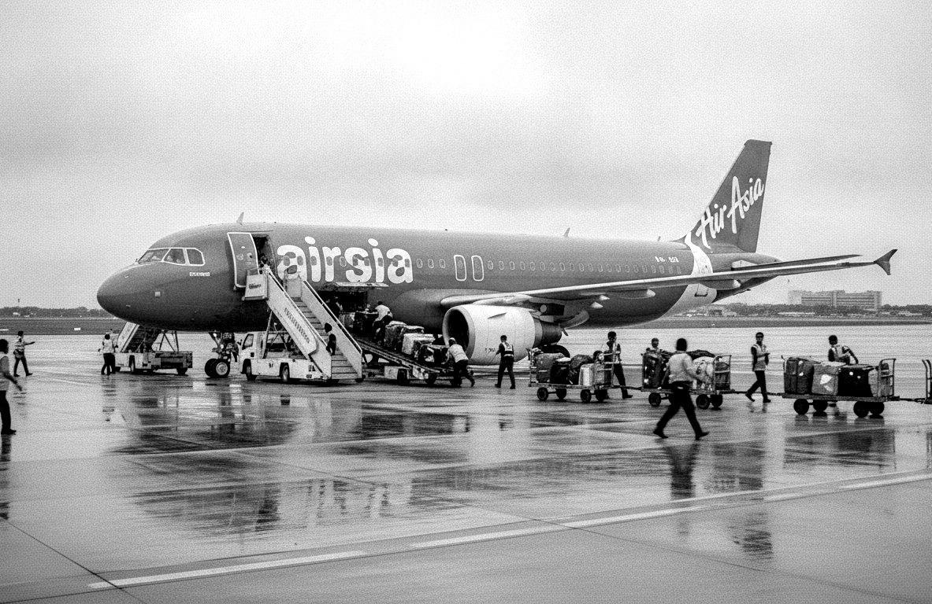
DRIVING FORCES
AND KEY SUCCESS FACTORS
KEKUATAN PENDORONG
FAKTOR KUNCI
Deregulasi regional
Distribusi langsung
Harga bahan bakar
Kelas menengah Asia
LCC ke rute jauh
Biaya per ASK terendah
Utilisasi tinggi
Load factor tinggi
Operasi sederhana
Merek dipercaya
SDM produktif
Turnaround 25 menit: utilisasi tinggi dimulai dari kesibukan di gate.
Notes:
Driving forces: deregulasi memungkinkan hub di Bangkok dan Jakarta lewat usaha patungan; internet dan ponsel menghapus komisi agen; kenaikan lalu penurunan tajam harga minyak 2008 merugikan maskapai yang salah posisi lindung nilai, termasuk AirAsia; kelas menengah Asia tumbuh sehingga pasar membesar; AirAsia X dan Jetstar menguji batas model di rute jauh. KSF diturunkan dari struktur industri: kalau pembeli peka harga dan pemasok kuat, penentu kemenangan adalah biaya, utilisasi, dan load factor.

Slide 9
STRATEGIC GROUP MAP
AirAsia X pindah kelompok. Lawannya bukan LCC lain, melainkan network carriers yang mampu mensubsidi harga ekonomi dari kelas premium.
FULL SERVICE
MAS domestik, SIA
NETWORK CARRIERS
Emirates, BA, MAS
LAYANAN DAN BIAYA
LCC REGIONAL
AirAsia, Tiger, Cebu
LCC JARAK JAUH
AirAsia X
LANGKAH PESAING BERIKUTNYA
Emirates dan BA menurunkan tarif ekonomi di rute yang sama. MAS menahan slot dan menekan di domestik. LCC regional lain menyusul ke rute jauh bila AirAsia X terbukti laba.
REGIONAL
JARAK JAUH
Notes:
Ruang LCC jarak jauh nyaris kosong karena rute jauh butuh pesawat berbadan lebar, kru bermalam, dan penumpang transit dari jaringan pengumpan. AirAsia X masuk membawa merek, sistem reservasi, SDM, dan disiplin biaya dari kelompok asal. Hambatan mobilitas bukan hanya modal; yang sulit ditiru adalah budaya biaya rendah dan operasi sederhana. Prediksi langkah pesaing adalah inferensi kelompok dari Tabel 9.3 dan 9.5, bukan pernyataan kasus.

Slide 10
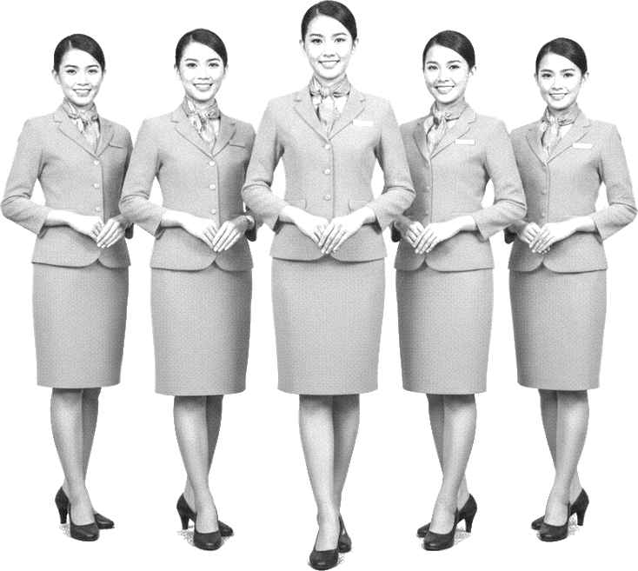
COST BENCHMARKING
AIRASIA BERBANDING MALAYSIA AIRLINES, 2008
49 vs 175
11,66
22,80
VS
sen ringgit biaya per ASK (Rp 340 vs Rp 660)
karyawan per pesawat
14,11
20,60
75% vs 67,8%
VS
sen ringgit pendapatan per ASK (Rp 410 vs Rp 600)
load factor 2008
11,8
11,1
VS
jam utilisasi pesawat per hari
Separuh biaya MAS dengan tenaga kerja yang jauh lebih ramping. Rugi 2008 bukan dari operasi, melainkan dari pelepasan kontrak berjangka bahan bakar.
Notes:
Sumber Tabel 9.1. Biaya per ASK 11,66 sen = Rp 340 (Rp 670 nilai 2026); MAS 22,80 sen = Rp 660 (Rp 1.300). Karyawan per pesawat: 3.799/78 vs 19.094/109. Rugi 2008 RM 496,6 juta (Rp 1,4 triliun) karena melepas kontrak berjangka bahan bakar, rugi RM 830,2 juta (Rp 2,4 triliun; Rp 4,8 triliun nilai 2026). Kas MAS RM 3,57 miliar (Rp 10,4 triliun) berbanding AirAsia RM 153,8 juta (Rp 447 miliar). Tanpa pos itu operasi tetap laba, tetapi neraca yang sarat utang pesawat membuat ruang untuk kesalahan berikutnya sempit.

Slide 11
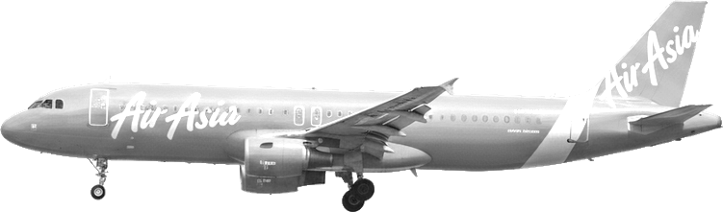
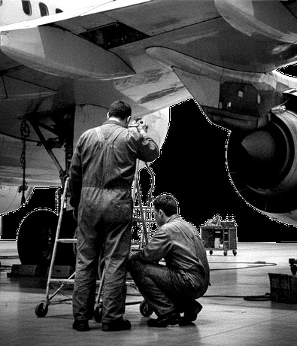
SOURCES OF
COST ADVANTAGE
Operasi ala Ryanair. Satu tipe pesawat (A320), satu kelas, no frills, titik ke titik, turnaround 25 menit.
SDM ala Southwest. Karyawan multi-skill, insentif produktivitas, budaya tanpa hierarki.
Merek ala easyJet. Iklan kontra-siklus, co-branding, sponsorship, distribusi langsung dan IT.
MEREK
SDM
Ketiganya saling menopang: sebuah sistem, bukan satu kebijakan tunggal. Sulit ditiru, tetapi juga sulit dipindahkan sebagian.
OPERASI
Notes:
Formula Conor McCarthy: strategi operasi ala Ryanair, strategi SDM ala Southwest, strategi merek ala easyJet. Satu kelas: 148 kursi di 737 vs 132 pada dua kelas. ESOS untuk semua karyawan. Iklan ditingkatkan saat SARS dan bom Bali. Sponsorship Williams F1, Manchester United, wasit Premier League. CRS Navitaire terhubung ke yield management.

Slide 12
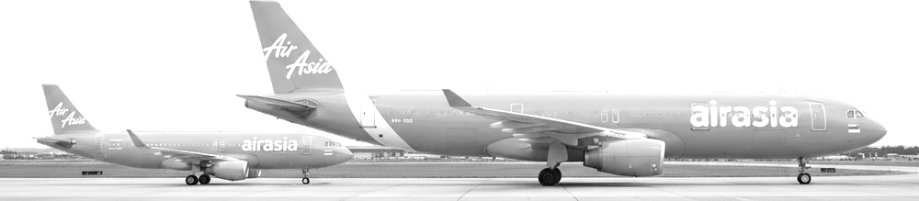
TRANSFERABILITY TEST
IKUT TERBAWA
TIDAK TERBAWA
Merek dan reputasi
Distribusi langsung dan IT
SDM dan budaya biaya
Bandara sekunder (Stansted)
Outsourcing perawatan
Pesawat hemat BBM (sebagian)
Satu tipe pesawat
Turnaround 25 menit
Satu kelas tanpa layanan
Jaringan titik ke titik
Yang hilang justru inti model LCC klasik. Yang terbawa bersifat organisasional: merek, sistem, dan orang.
Notes:
Sumber Tabel 9.2 dan 9.4. Merek memberi kredibilitas langsung; situs web, call center, dan CRS dipakai bersama; Stansted jauh lebih murah dari Heathrow; kontrak perawatan lelang kompetitif tetap berlaku; A330 efisien tetapi A340 untuk London boros. Tidak terbawa: A320 tak mampu terbang jauh dan armada kedua menambah kompleksitas; penerbangan 12 jam dibatasi jam kerja kru dan slot; rute jauh butuh kursi premium dan makanan; rute jauh bergantung pada penumpang transit dan feeder.

Slide 13
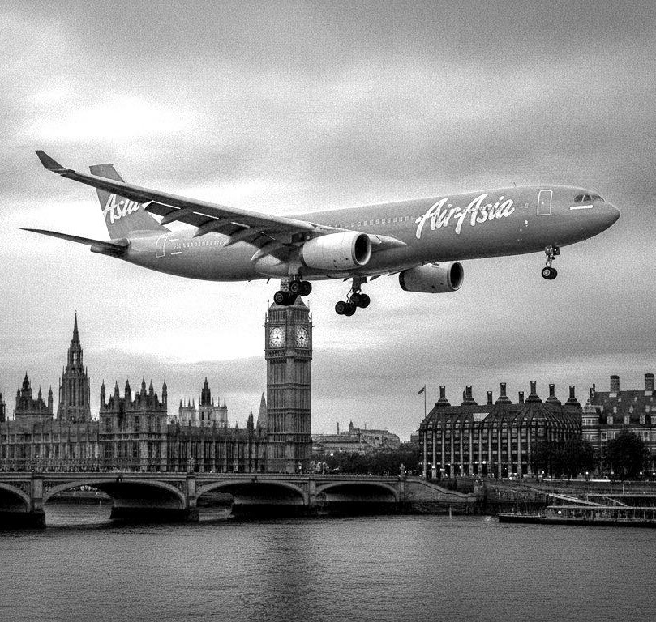
EVIDENCE
> 90%
36,5%
KL TO LONDON
load factor AirAsia X
lebih murah dari pesaing
KUL
STN
BIAYA PER PENUMPANG SATU ARAH, US$
AirAsia X
373
British Airways
553
MAS
590
Emirates
610
Kurs 2009: US$373 sekitar Rp 3,9 juta, US$610 sekitar Rp 6,3 juta. Selisih nyata, tetapi lebih tipis dari yang terlihat: Tabel 9.4 belum memuat kru, perawatan, dan katering.
Notes:
Tabel 9.4 tidak termasuk perawatan, depresiasi, katering, dan gaji kru. AirAsia X membawa 286 penumpang per penerbangan, pesaing 337 sampai 360. Bahan bakar per penerbangan US$79.299 (Rp 824 juta, kurs 2009) vs US$159.522 (Rp 1,66 miliar) untuk B747. Tarif pulang pergi KL London AirAsia X US$433,96 (Rp 4,5 juta saat itu, Rp 8,6 juta nilai 2026) vs rata-rata tarif terendah pesaing US$683,68 (Rp 7,1 juta; Rp 13,5 juta) (Tabel 9.3). Biaya per penumpang US$373 = Rp 3,9 juta (Rp 7,4 juta nilai 2026). Load factor jaringan lima periode (Tabel 9.5): AirAsia 77, 75, 78, 80, 75,5; Emirates 73,4 sampai 79,8; BA 67,6 sampai 71,2; MAS 69 sampai 67,8.

Slide 14
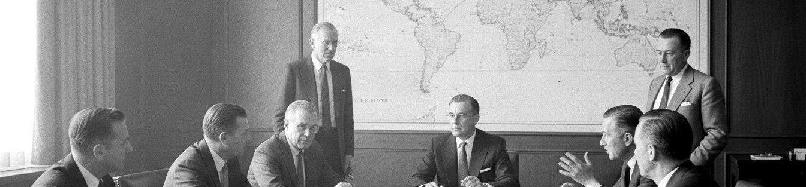
KEY ISSUES
1
2
3
4
5
Apakah pasar LCC jarak jauh cukup besar dan kurang terlayani?
Bagaimana network carriers akan membalas?
Seberapa besar toleransi finansial AirAsia terhadap kegagalan?
Bisakah eksploitasi dan eksplorasi berjalan dalam satu organisasi?
Apakah tata kelola AirAsia X selaras dengan kepentingan AirAsia?
Intisari. Isu 1 dan 2 dari lingkungan eksternal, isu 3 dari posisi biaya, isu 4 dan 5 soal organisasi dan tata kelola.
Notes:
Isu 1: di rute regional AirAsia menciptakan pasar baru; di KL London ia merebut penumpang dari enam maskapai mapan. Isu 2: Emirates, BA, dan MAS memperoleh laba dari kelas premium dan mampu menurunkan tarif ekonomi. Isu 3: utang RM 6,69 miliar (Rp 19,5 triliun), ekuitas RM 1,61 miliar (Rp 4,7 triliun), kas RM 153,8 juta (Rp 447 miliar), pesanan 10 A350. Isu 4: literatur ambidexterity (O'Reilly dan Tushman) menyebut pemisahan struktural atau paduan kontekstual. Isu 5: AirAsia 16 persen (opsi 30 persen), Aero Ventures 48 persen, Virgin 16 persen, Manara dan Orix 20 persen; tata kelola hibrida khas portofolio aliansi.

Slide 15
STRATEGIC ALTERNATIVES
A
B
C
FOKUS REGIONAL
INTEGRASI PENUH
INTEGRASI BERTAHAP
AirAsia X tetap terpisah; fokus pasar 3,5 jam terbang.
Merger AirAsia X ke AirAsia; feeder KL, ekspansi sesuai rencana.
Kendali 30 persen, neraca terpisah; rute 4 sampai 8 jam; merger menunggu bukti.
Sudut pandang: eksploitasi murni.
Sudut pandang: ambidexterity kontekstual.
Sudut pandang: ambidexterity struktural, tata kelola hibrida.
Notes:
Sesuai panduan RPKPS, alternatif dideskripsikan tanpa argumen pro dan kontra. A: AirAsia hanya penyedia jasa berbayar; modal ke Indonesia, Thailand, Vietnam, Filipina; opsi 30 persen tidak dieksekusi. B: satu perusahaan, satu neraca, satu jaringan; tiket terusan dan transfer bagasi; ekspansi Abu Dhabi, India, Seoul, Sydney. C: eksekusi opsi 30 persen dan tempatkan kendali operasional; rute 4 sampai 8 jam dengan A330, Eropa menunggu A350; merger hanya setelah empat kuartal laba dan load factor sesuai target. Sudut pandang: March (1991); O'Reilly dan Tushman (2004); Williamson (1991).

Slide 16
SCORECARD
KRITERIA | A. REGIONAL | B. PENUH | C. BERTAHAP
Peluang pasar jarak jauh | Lemah | Kuat | Cukup
Daya tahan vs network carriers | Kuat | Lemah | Cukup
Keamanan finansial | Kuat | Lemah | Cukup
Eksploitasi dan eksplorasi | Lemah | Cukup | Kuat
Tata kelola dan pemegang saham | Cukup | Cukup | Kuat
Alternatif C satu-satunya tanpa kriteria lemah: menangkap peluang tanpa mempertaruhkan neraca. Penilaian kualitatif dari data kasus.
Notes:
A: aman tetapi melepas sumber pertumbuhan dan tidak pernah membangun kompetensi rute jauh. B: menangkap seluruh peluang tetapi berhadapan langsung dengan pesaing yang bersubsidi silang dan menggabungkan armada lebar ke neraca yang sarat utang. C: menangkap rute 4 sampai 8 jam, neraca terpisah, unit eksplorasi terpisah dengan kendali dan pembelajaran mengalir ke induk, kendali sepadan dengan kepemilikan.

Slide 17

RECOMMENDATION
Integrasi bertahap: kendalikan AirAsia X, batasi rute, buktikan dulu, baru merger.
Eksekusi opsi 30 persen dan tempatkan manajemen AirAsia di AirAsia X.
Rute 4 sampai 8 jam dengan A330 sampai A350 tiba.
Merger hanya setelah empat kuartal laba dan arus kas positif.
Merger penuh menjadi keputusan berbasis bukti kinerja (evidence based), bukan sekadar keyakinan manajemen.
Notes:
Merger penuh ditetapkan sebagai keputusan berbasis bukti kinerja, bukan sekadar keyakinan manajemen.

Slide 18
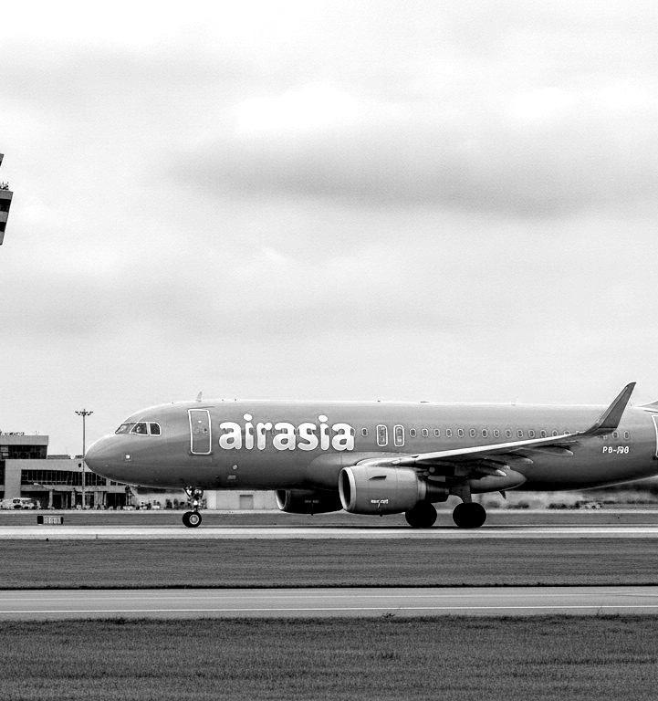
IMPLEMENTATION PLAN
INISIATIF DAN KPI
WAKTU
PENANGGUNG JAWAB
1
Opsi 30 persen dan tim manajemen gabungan
Q4 2009
CEO dan Dewan
2
Rute 4 sampai 8 jam; load factor di atas 85%
2010 sampai 2011
CEO AirAsia X
3
Feeder KL; penumpang transit di atas 25%
2010
Direktur Komersial
4
Hedging BBM 30 sampai 50 persen
Segera
CFO, Komite Risiko
5
Utang/ekuitas di bawah 3 kali sebelum A350
2010 sampai 2015
CFO
6
Gerbang merger: 4 kuartal laba positif
Evaluasi 2011
Dewan Komisaris
Notes:
Risiko dan mitigasi. 1: konflik kepentingan Aero Ventures, mitigasi komite independen untuk transaksi afiliasi. 2: balasan harga Emirates dan MAS, mitigasi bandara sekunder dan rute yang belum padat pesaing premium; target biaya per ASK AirAsia X di bawah 60 persen pesaing per rute. 3: kompleksitas operasi, mitigasi uji coba di tiga rute sebelum diperluas. 4: terulangnya kerugian 2008, mitigasi mandat tertulis yang disetujui dewan dan batas rugi derivatif. 5: ketergantungan sewa pesawat, mitigasi sale and leaseback dan penerbitan saham bila valuasi mendukung; kas minimal tiga bulan biaya operasi. 6: tekanan untuk mempercepat, mitigasi kriteria yang dipublikasikan ke pemegang saham. Angka target adalah usulan kelompok, bukan angka kasus.

Slide 19

LESSONS FOR CHAPTER 3
1
Struktur industri menjelaskan mengapa laba langka, bukan siapa yang meraihnya.
2
Keunggulan biaya adalah sistem yang saling menopang.
3
Pindah kelompok strategis berarti melawan model laba yang berbeda.
4
Eksplorasi butuh unit terpisah yang tetap dikendalikan induk.
DALAM SATU KATA
TRANSFERABILITAS
Notes:
Kaitkan kembali ke Bab 3. Five Forces menunjukkan industri tidak atraktif; laba AirAsia lahir dari posisi biaya relatif. Operasi, SDM, dan merek bekerja bersama. Di rute jauh lawan AirAsia X mampu mensubsidi harga ekonomi. Lingkungan yang berubah cepat dan neraca yang lemah membuat integrasi bertahap lebih aman daripada merger penuh. Pertanyaan diskusi: jika Anda Tony Fernandes pada Juli 2009 dengan kas RM 153,8 juta, setujui merger sekarang atau tunggu bukti empat kuartal?

Slide 20
thank you
Notes:
Referensi: Grant (2010) Contemporary Strategy Analysis, Case 9, Tabel 9.1 sampai 9.5. Thompson dan Strickland (2019) Bab 3. Porter (1980). March (1991) Organization Science 2(1). O'Reilly dan Tushman (2004) Harvard Business Review 82(4). Williamson (1991) Administrative Science Quarterly 36(2). Handoko, Indarti, dan Almahendra (2014) Manajemen dalam Berbagai Perspektif. RPKPS MAN 5422 FEB UGM (2026), Lampiran 3.

